Slide 1
디자인 리서치
12
웹 기획 : 성공적인 웹사이트의 첫 번째 조건

Slide 2
학습목표
디자인 기획 설계의 방법을 알아본다.
디자인 리서치 방법을 이해한다.
웹 디자인의 목표를 파악하고 방향을 이해한다.
다양한 웹 사이트 디자인을 스타일별로 조사해보고 분류하는 방법을 실습한다.

Slide 3
목 차
디자인 목표
디자인 스타일 분류

Slide 4
01 디자인 목표
디자인의 정의
인간 생활의 목적에 알맞고 실용적이며, 미적인 조형을 계획하고 그를 실현하는 과정과 그에 따른 결과
디자인은 크게‘`미’와‘기능’의 두 가지 문제를 다루는 것
미(美)와 기능(機能)의 합일(合一), 미와 기능을 동시에 실현
디자인의 목표
디자인의 목표는 ‘미’와 ‘기능’, 두 가지를 조화롭게 실현하고자 할 때 가장 올바른 결과로 나타날 수 있다.
웹 디자인이란?
웹이라는 매체를 이용해 홍보, 학습, 오락 등의 웹 사이트 목적을 이룰 수 있도록 그 내용과 기능, 형태를 적절히 계획하고 실현하여 온라인에서 볼 수 있도록 한 것
웹 디자인은 미적 측면과 기능적 측면을 동시에 만족시켜야 함. 그러나 웹 사이트의 목적에 따라 미적인 면을 중요하게 요구하는 웹 사이트 또는, 기능적인 면을 중요하게 요구하는 웹 사이트도 있음.

Slide 5
01 디자인 목표
웹 사이트 디자인의 두 가지 방향
미적, 심리적 측면이 중요하게 요구되는 웹 사이트
기능적 측면이 중요하게 요구되는 웹 사이트
미적, 심리적 측면이 중요하게 요구되는 웹 사이트
미적, 심리적 측면이 중요하게 요구된다는 것은 사용자가 시각적 만족과 즐거움을 얻을 수 있는 웹 사이트를 말함.
웹은 멀티미디어 매체라는 특성이 있으므로, 시각뿐만 아니라 청각 등 다른 감각을 더하여 콘텐츠에 좀더 많은 관심을 유발하고 즐거움을 줄 수 있어야 함.
만족과 즐거움은 좀 더 발전하여 웹 사이트에 대한 긍정적 인상과 태도로 연결되고, 웹 사이트 성공에 영향을 미침
[사례 12-1] 미적, 심리적 측면이 중요하게 요구되는 웹 사이트
국내 광고대행사 제일기획(http://www.cheil.co.kr)
국내 광고대행사 제일기획의 웹 사이트로 시각적 만족과 즐거움을 얻을 수 있다.

Slide 6
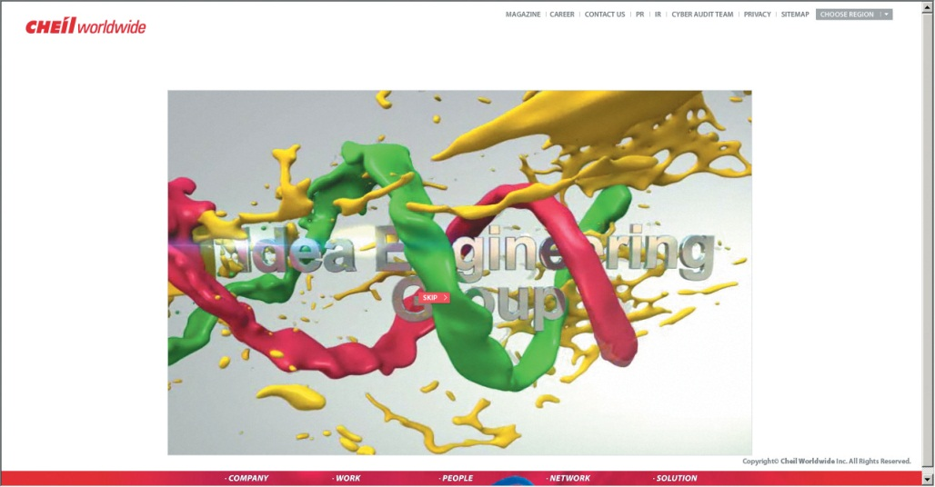
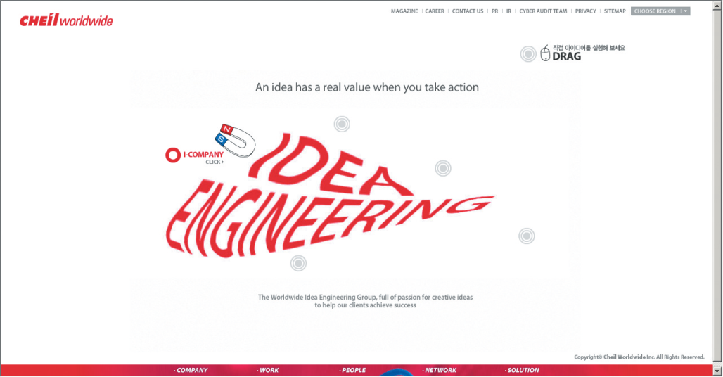
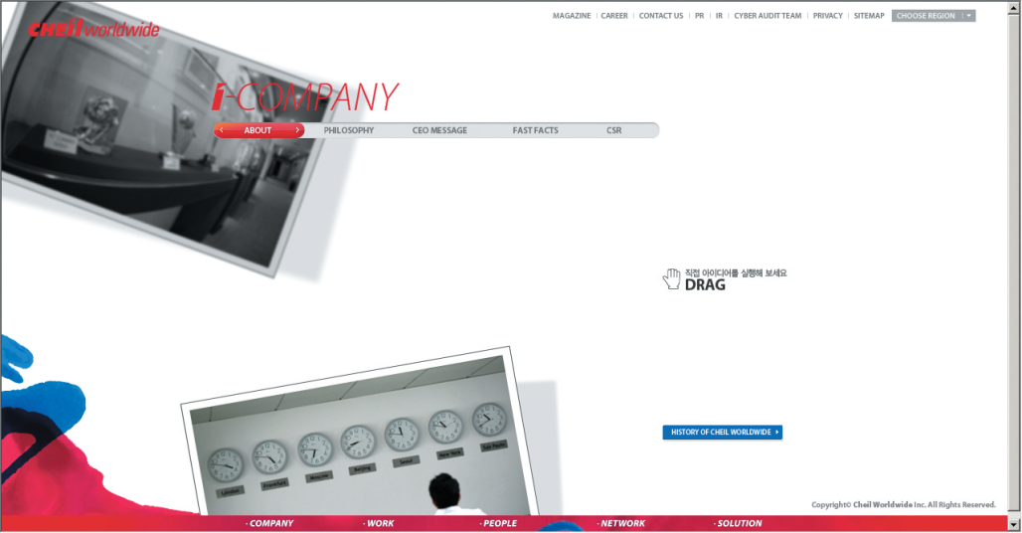
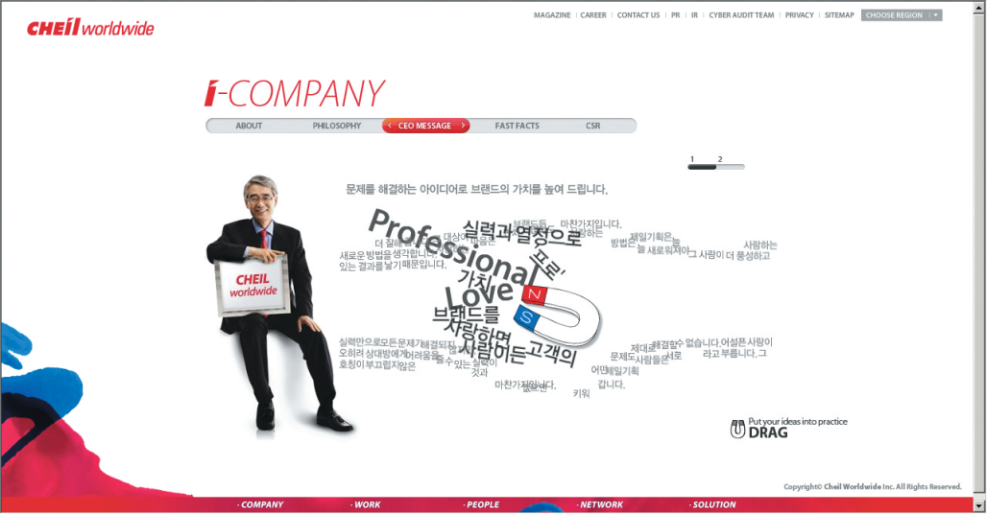
01 디자인 목표
국내 광고대행사 제일기획(http://www.cheil.co.kr) 크기

Slide 7
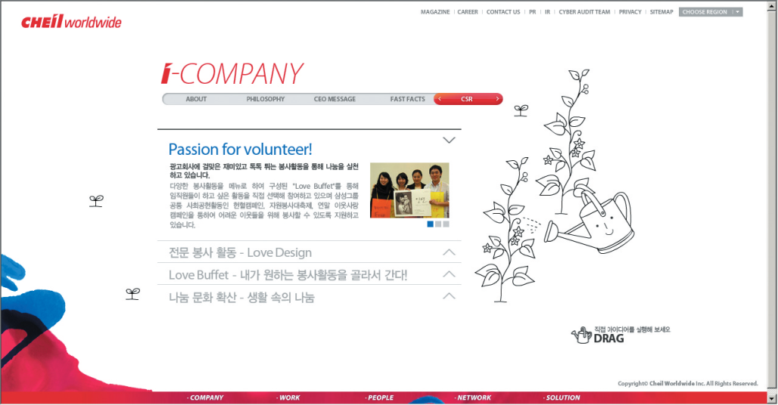
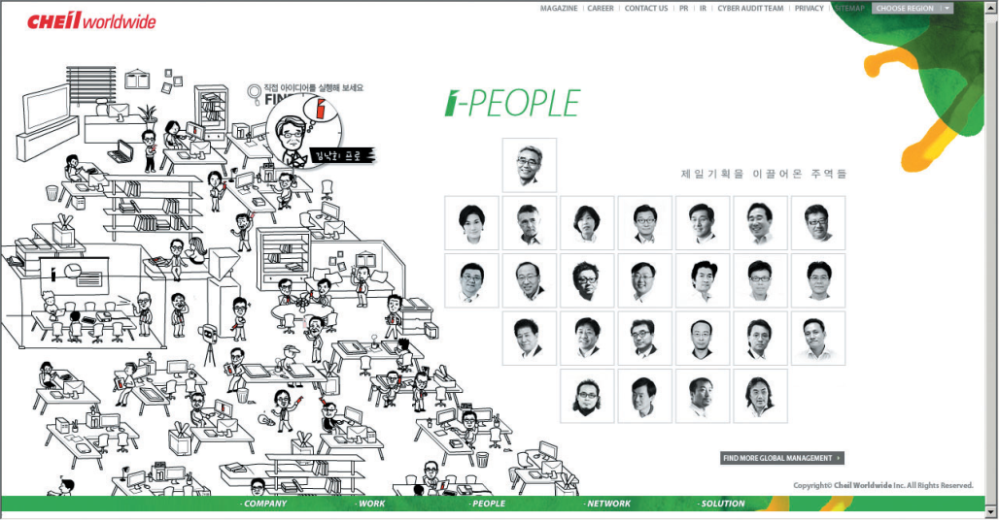
01 디자인 목표
국내 광고대행사 제일기획(http://www.cheil.co.kr) 크기
크리에이티브(creative)와 콘셉트(concept)를 중요하게 다루는 광고 회사인 만큼 웹 사이트의 기능과 내용보다는 시각적인 요소와 재미에 비중을 두어 디자인하였다. 참신하고 독특한 분위기를 잘 나타내고 있다.
메인 페이지에서 강렬하고 역동적인 플래시 애니메이션을 보여주며, 자석의 위치에 따라 텍스트의 이미지가 왜곡되는 재미를 보여준다. 서브 페이지에서는 각 페이지의 분위기에 맞게 사용자가 창조적인 미션을 수행할 수 있도록 상호 작용을 제공한다. 포트폴리오의 사진을 마우스 커서로 돌려가며 보는 인터페이스, 작은 싹에 물을 주면 식물이 자라는 인터랙션 등 흥미로운 요소가 곳곳에 숨어 있는 사이트다.

Slide 8
01 디자인 목표
웹 사이트 디자인의 두 가지 방향
기능적 측면이 중요하게 요구되는 웹 사이트
기능적인 면이 중요하게 요구된다는 것은 웹 사이트가 존재하는 가장 기본적 목적으로 웹 사이트가 사용자에게 쓸모 있는 정보를 전달한다는 것
사용자가 좀더 편리하고 즐겁게 원하는 정보를 얻거나 서비스를 받을 수 있어야 한다는 것
기능적 측면이 중요하게 요구되는 웹 사이트에 필요한 디자인
페이지 내용을 쉽게 파악할 수 있는 디자인
정보의 의미를 정확하게 전달하는 명료한 디자인
사용자 환경에 맞는 기술을 적용한 디자인
네비게이션과 웹 사이트 구조를 쉽게 이해할 수 있는 일관성 있는 디자인

Slide 9
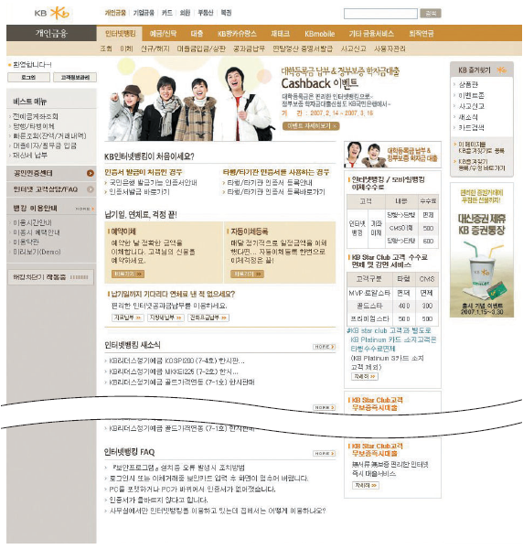
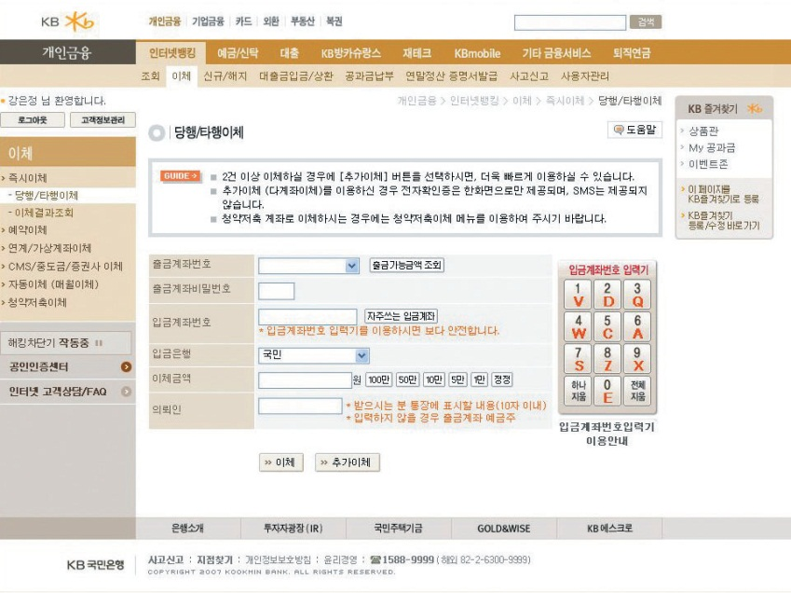
01 디자인 목표
[사례 12-2] 기능적 측면이 중요하게 요구되는 웹 사이트
국민은행(http://www.kbstar.com)
국민은행 사이버 뱅킹 사이트로, 집에서 은행 업무를 편하게 볼 수 있도록 쉽고 다양한 기능들을 고루 갖추고 있다.
사용자는 일관성 있는 페이지 레이아웃과 비주얼 요소로 웹 사이트의 내용과 구조를 쉽게 파악할 수 있다.

Slide 10
01 디자인 목표
웹 사이트 디자인의 두 가지 방향
좋은 웹 사이트, 성공한 웹 사이트가 되려면?
웹 사이트의 목적에 맞게 기능적인 면과 미적인 면이 서로 조화를 이루어야 함
디자인을 통해 기능적이면서 아름답고, 또 시각적 개성이 드러나는 미적 측면을 동시에 만족시켜야 함
이 두 가지 문제는 결코 상충되는 것이 아니다. 훌륭한 디자인이란 두 가지 문제를 모두 만족시키는 최적의 해결 방안을 제시하는 것이다.
[사례 12-3] 조형적 독창성과 예술성을 추구한 디자이너의 포트폴리오 웹 사이트
국내 디자이너의 개인 홈페이지(http://www.kazustyle.com)

Slide 11
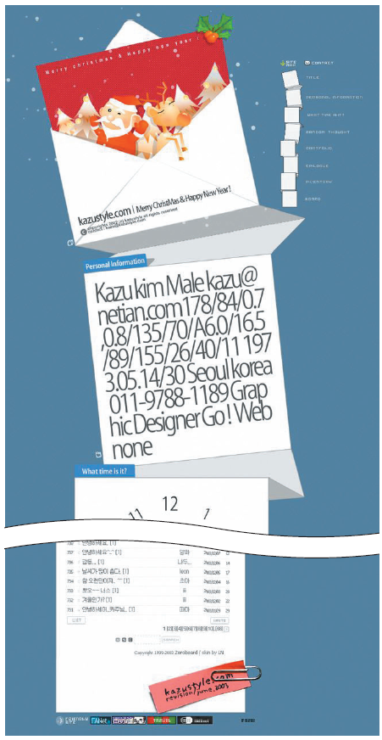
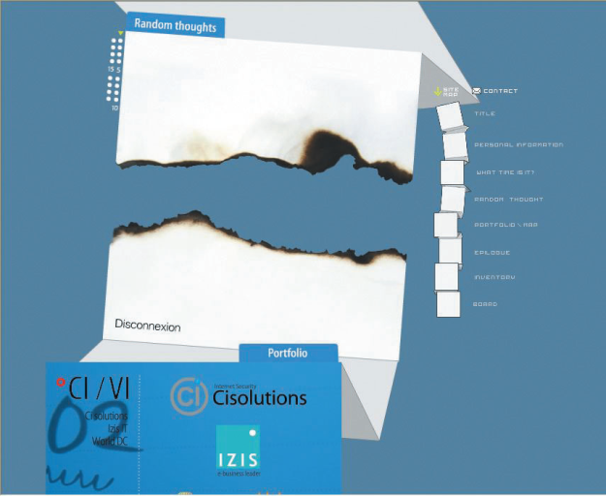
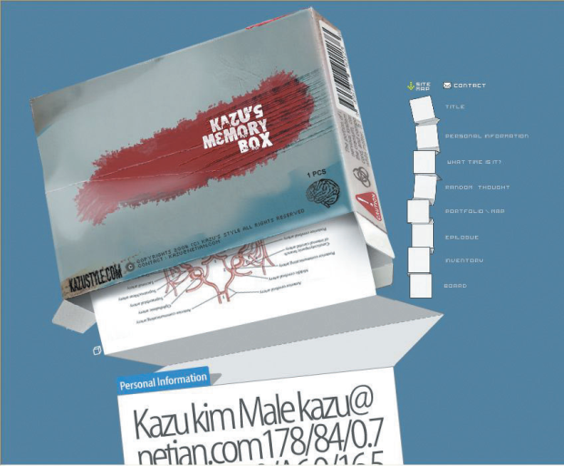
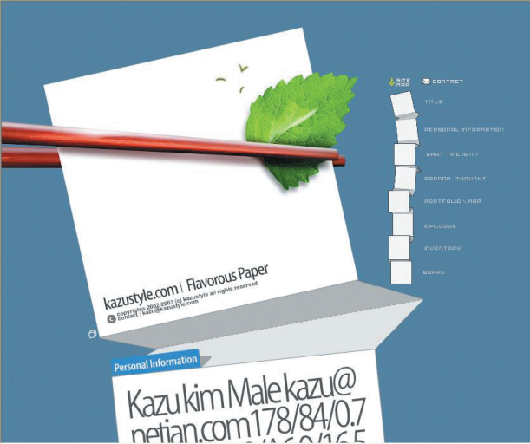
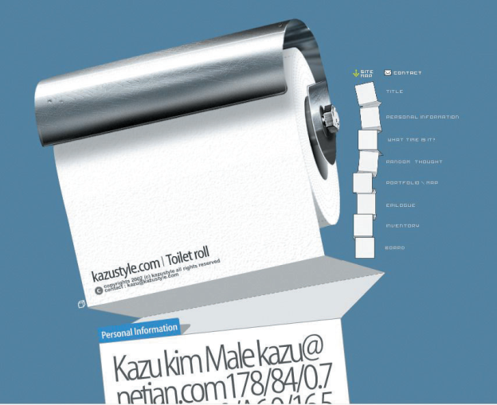
01 디자인 목표
국내 디자이너의 개인 홈페이지(http://www.kazustyle.com)
차별화된 인상을 남기기 위해 조형적 독창성과 예술성을 추구하고 있는 디자이너의 포트폴리오 웹 사이트다.

Slide 12
01 디자인 목표
웹 사이트에서 웹 디자인의 5가지 역할
정보를 알기 쉽게 전달한다.
사용의 편의성을 높인다
사용자 참여를 유도한다
시각적, 청각적 즐거움을 준다
긍정적 인상을 심어준다
정보를 알기 쉽게 전달한다
디자인은 일관성 있는 개념적 구조를 제공하고, 내용을 파악하기 쉽게 페이지 구성 요소를 배치하며 크기, 색상 등을 조정함
텍스트 정보와 그래픽 정보를 적절히 혼합하여 내용의 이해를 도움

Slide 13
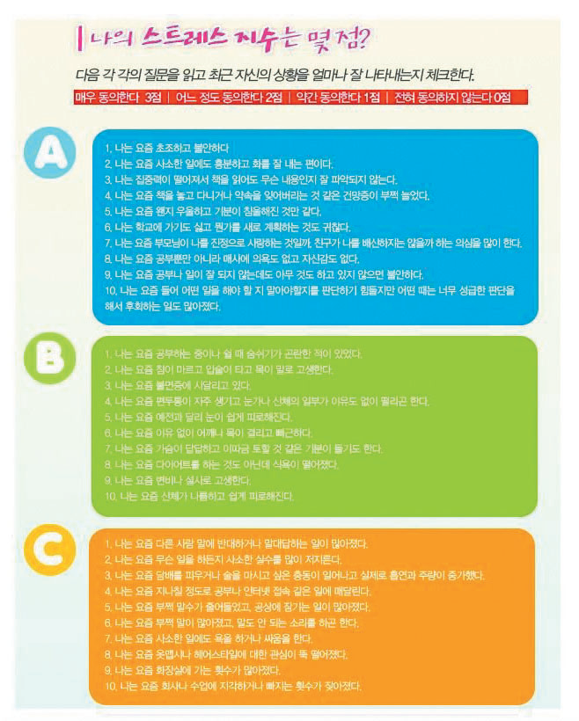
01 디자인 목표
[사례 12-4] 내용을 파악하기 쉽도록 구성한 디자인
컬러로 집중도를 높인 디자인
A, B, C 유형에 따라 컬러를 다르게 사용하여 내용을 쉽게 구분할 수 있으며, 텍스트가 많은 페이지임에도 불구하고 내용이 한눈에 들어올 수 있도록 시각적인 집중도를 높이고 있다.

Slide 14
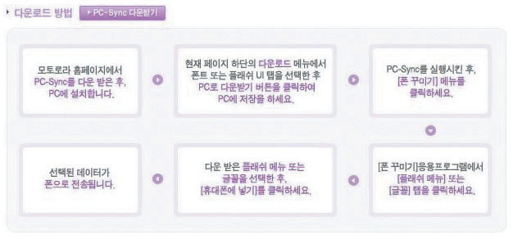
01 디자인 목표
[사례 12-4] 내용을 파악하기 쉽도록 구성한 디자인
과정을 분리해서 시각화시킨 디자인
까다롭게 느껴질 수 있는 설명을 각 과정으로 분리해서 쉽게 이해할 수 있도록 시각화하였다.
긴 문장으로 설명하기보다는 안으로 처리하여 내용을 읽어보지 않아도 한눈에 파악할 수 있다.

Slide 15
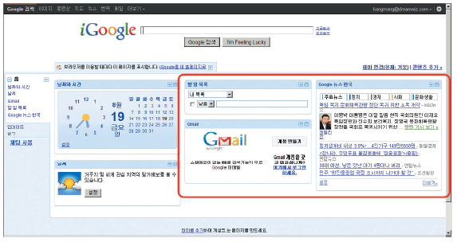
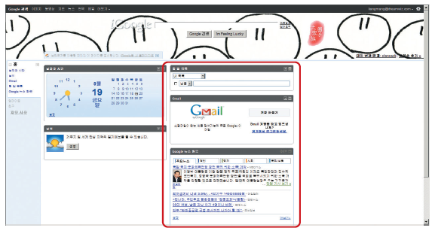
01 디자인 목표
웹 사이트에서 웹 디자인의 5가지 역할
사용의 편의성을 높인다
웹 디자인은 사용자 중심으로 설계되어 있으므로 사용의 편의성을 높여주어야 함
화면을 통해 정보를 쉽게 파악할 수 있도록 정리하여 보여 준다든가, 아이콘 디자인을 직관적으로 이해할 수 있도록 함
[사례 12-5] 사용 편의성이 높은 웹 사이트 디자인
구글의 개인화 서비스(http://www.google.co.kr/ig)
사용자 중심의 레이아웃 편집이 가능하도록 설계되어 있어 사용자의 편의를 돕는다.
메뉴를 선택하면 화면 이동 없이 화면 구조가 바뀌며, 옮기려는 영역을 마우스로 끌어다 놓으면 원하는 위치로 바로 재배치되는 것을 볼 수 있다.

Slide 16
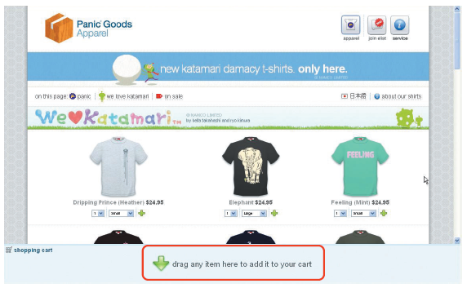
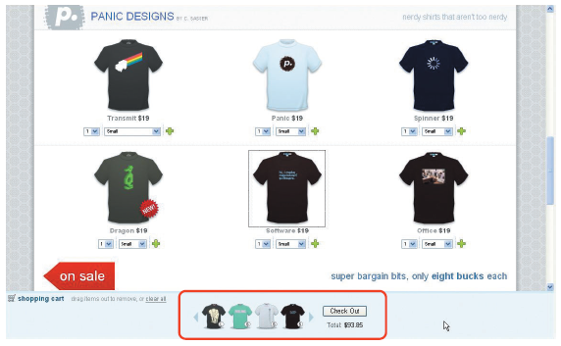
01 디자인 목표
[사례 12-5] 사용 편의성이 높은 웹 사이트 디자인
패닉닷컴의 쇼핑몰(http://panic.com/goods)
사용자 중심의 장바구니 기능으로 사용자의 편의를 돕는다.
화면 아래쪽에 쇼핑 카트라는 영역이 있다. 패닉닷컴에서는 셔츠를 구경하다가 상품 오른쪽에 있는 + 기호를 누르거나 셔츠를 쇼핑 카트에 끌어다 놓는 방식으로 쇼핑을 할 수 있다. 반대로 빼야 할 물품은 쇼핑 카트에서 진열 화면으로 끌어다 놓으면 된다.

Slide 17
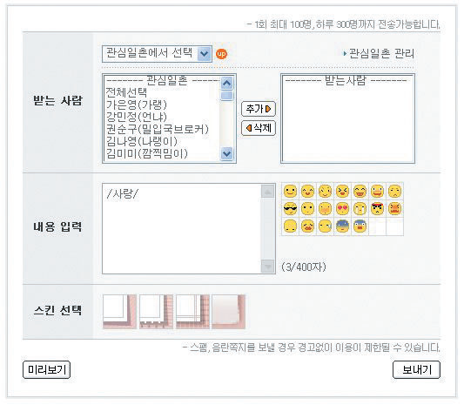
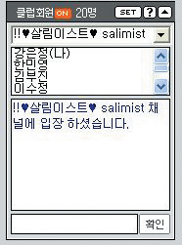
01 디자인 목표
웹 사이트에서 웹 디자인의 5가지 역할
사용자 참여를 유도한다
웹 디자인을 통해 웹 사이트의 이러한 특성을 잘 살릴 수 있어야 함
사용자를 웹 사이트에 몰입하게 하고, 오래 머무르도록 하기 위한 상호 작용적 콘텐츠 제공과 디자인 역할이 요구됨
[사례 12-6] 사용자 참여를 유도하는 콘텐츠와 디자인
싸이월드의 다양한 기능
사용자의 참여를 유도하는 콘텐츠로 쪽지 쓰기, 채팅하기, 댓글 쓰기 등이 있다

Slide 18
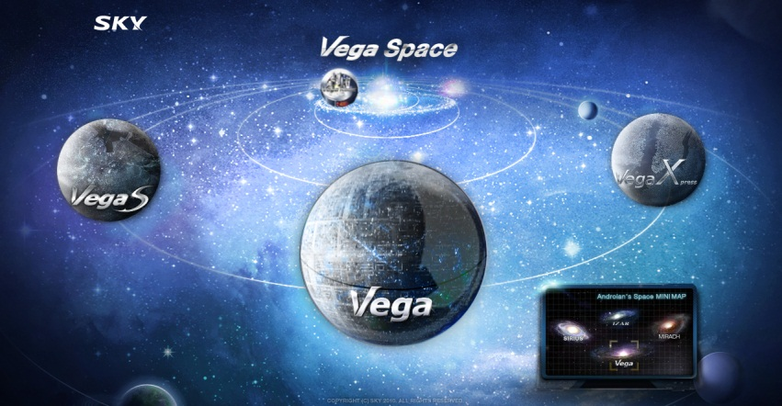
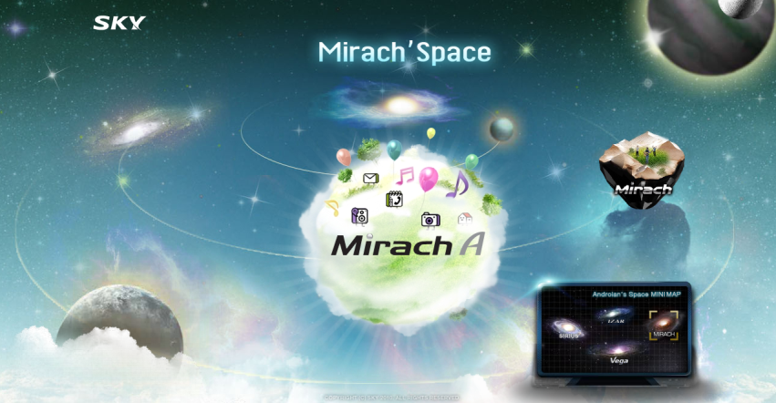
01 디자인 목표
웹 사이트에서 웹 디자인의 5가지 역할
시각적, 청각적 즐거움을 준다
웹 사이트의 목적에 따라 시각적 즐거움이 중요하지 않을 수도있지만, 시각적 즐거움은 동종의 다른 웹사이트와 차별화를 줄 수 있고, 웹 사이트의 성공에 큰 몫을 담당하는 요소가 될 수 있음
[사례 12-7] 시각적, 청각적 즐거움을 주는 디자인
스카이 안드로이드 스페이스
이 웹 사이트에 들어가면 광활한 우주 속으로 들어온 것 같은 느낌을 받는다.
무수히 반짝이는 별과 공전하는 별들, 사실적인 우주의 풍경은 3D에서 제작되어 생동감을 준다.

Slide 19
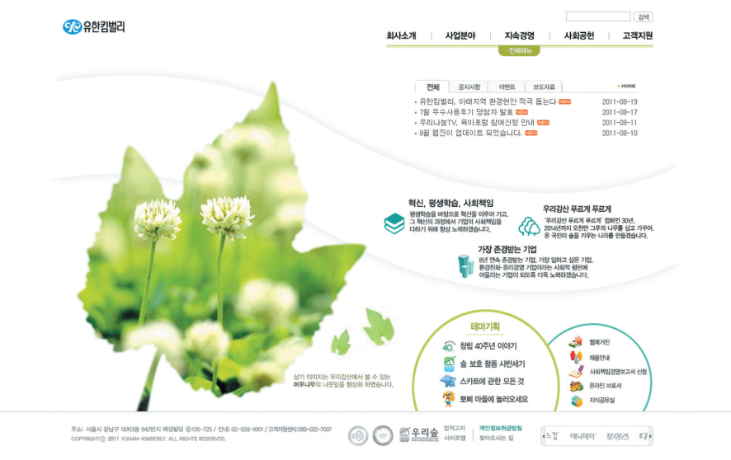
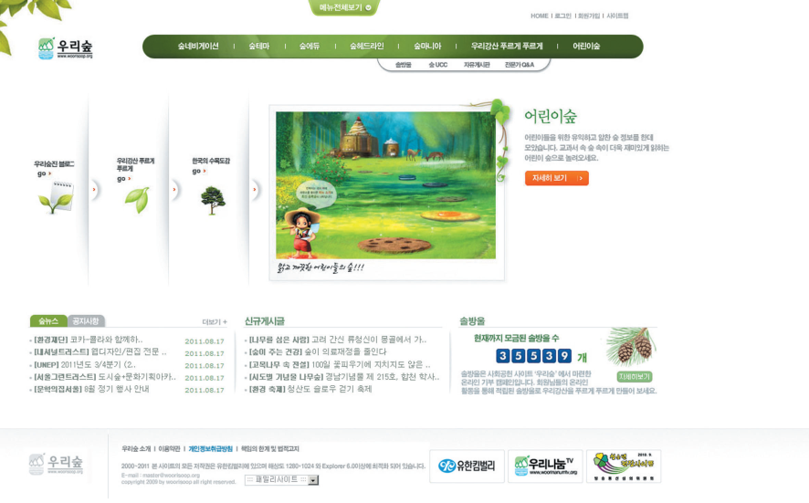
01 디자인 목표
웹 사이트에서 웹 디자인의 5가지 역할
긍정적 인상을 심어준다
웹 디자인은 웹 사이트의 콘텐츠에 맞는 인상을 심어줌으로써 콘텐츠의 가치를 높여준다.
[사례 12-8] 좋은 이미지를 심어주는 디자인
유한 킴벌리(http://www.yuhan-kimberly.co.kr)
유한 킴벌리는 환경을 중시하고 환경의 한 부분인 인간을 소중히 하는 사상을 이념으로 한다

Slide 20
01 디자인 목표
실습과제
기능적 측면이 중요하게 요구되는 웹 사이트에는 어떠한 것이 있는지 찾아보고, 그 이유가 무엇인지 설명해 본다.
미적, 심리적 측면이 중요하게 요구되는 웹 사이트에는 어떠한 것이 있는지 찾아보고, 그 이유가 무엇인지 설명해본다.
웹 사이트 디자인의 5가지 역할을 대표할 수 있는 웹 사이트 사례를 찾아 그 이유가 무엇인지 설명해본다.
정보를 알기 쉽게 전달하는 웹 사이트 사례
사용의 편의성을 높이는 웹 사이트 사례
사용자 참여를 유도하는 웹 사이트 사례
시각적, 청각적 즐거움을 주는 웹 사이트 사례
긍정적 인상을 심어주는 웹 사이트 사례

Slide 21
02 디자인 스타일 분류
표현 기법에서 양식과 스타일
표현 기법에서 양식과 스타일은 한 시대를 풍미했던 경향이라고 말할 수 있음
현대의 웹 페이지와 같은 커뮤니케이션 스크린을 디자인할 때는 제작 주기가 짧으면서도 스타일이 메시지 수용자 취향에 부합되어야 하므로, 다양한 표현 양식이 그래픽 스타일로 고려되어야 함
웹 사이트 디자인 작업에서 표현을 위한 스타일이란?
디자인하고자 하는 대상의 뚜렷한 목적을 바르게 이해할 때 비로소 정해질 수 있는 것이며, 스크린 간의 동질성을 구축하는 데도 큰 역할을 함

Slide 22
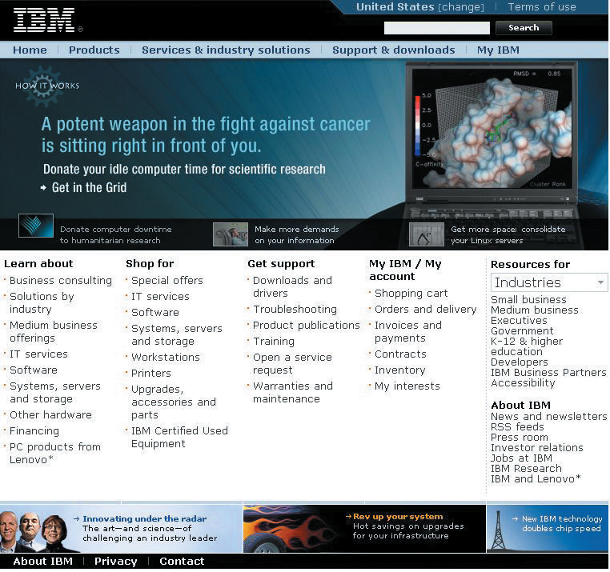
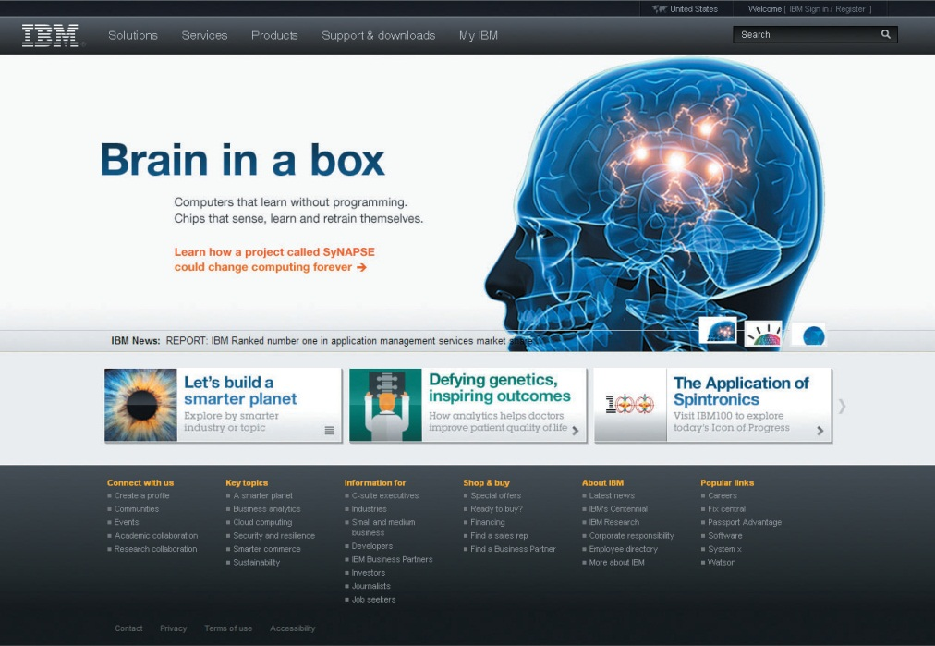
02 디자인 스타일 분류
[사례 12-9] 동질성을 구축한 디자인 스타일
IBM(http://www.ibm.com)
IBM의 웹 사이트에서는 파란 계통의 색을 사용하여 동질성을 구축했다.
[그림 12-32] IBM 2011
[그림 12-31] IBM 2007

Slide 23
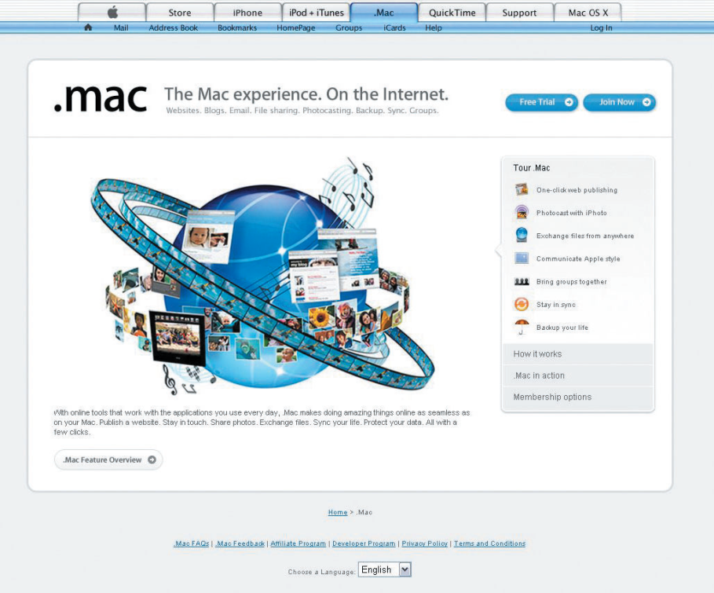
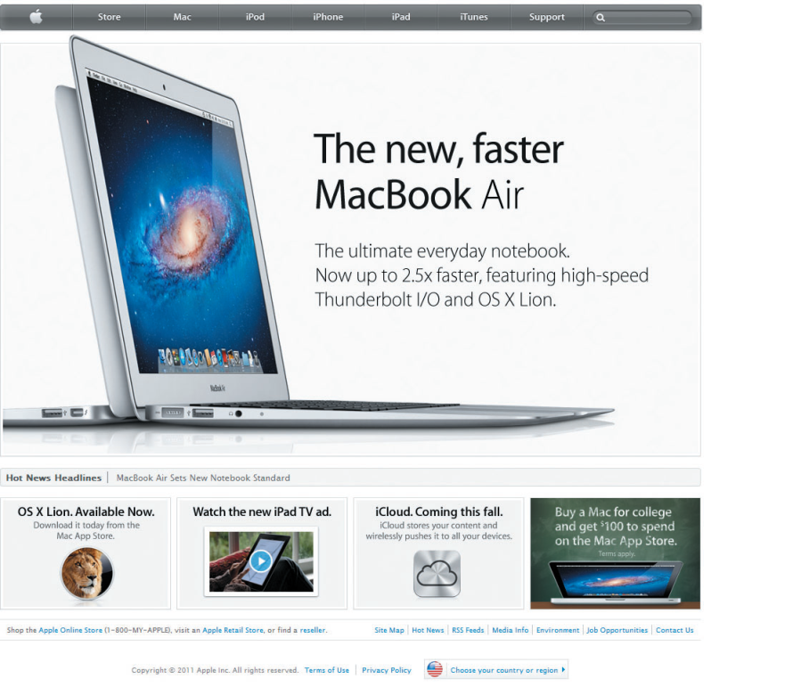
02 디자인 스타일 분류
[사례 12-9] 동질성을 구축한 디자인 스타일
Apple(http://www.apple.com)
Apple의 웹 사이트는 맑고 깨끗한 비주얼을 사용하여 각 페이지 간의 동질성을 구축했다.
[그림 12-33] Apple 2007
[그림 12-34] Apple 2011

Slide 24
02 디자인 스타일 분류
표현적 스타일의 사례
일러스트레이션 스타일
일러스트레이션은‘조명(illumination)+밝게 하다(to make light)
어떤 대상에 빛을 비춤으로써 더욱 분명해진다는 뜻임. 어떤 내용의 구체적인 이해를 돕기 위해서 시각적 효과로 표현하는 그림을 말함
일러스트레이션 기법은 회화 기법인 수채화나 유화, 디즈니 캐릭터와 같은 만화적 기법에서부터 컴퓨터를 이용한 테크니컬 일러스트에 이르기까지 그 표현 양식이 무척 다양함.
[사례 12-10] 일러스트레이션 스타일
안나수이(http://www.annasui.com)
보라색 계통의 메인 컬러를 사용하여 전체적으로 여성스러운 분위기를 준다.
메인 페이지부터 서브 페이지까지 일관성 있는 일러스트레이션을 사용하여 여성에게 친근감과 호감을 전달해주고 있다.

Slide 25
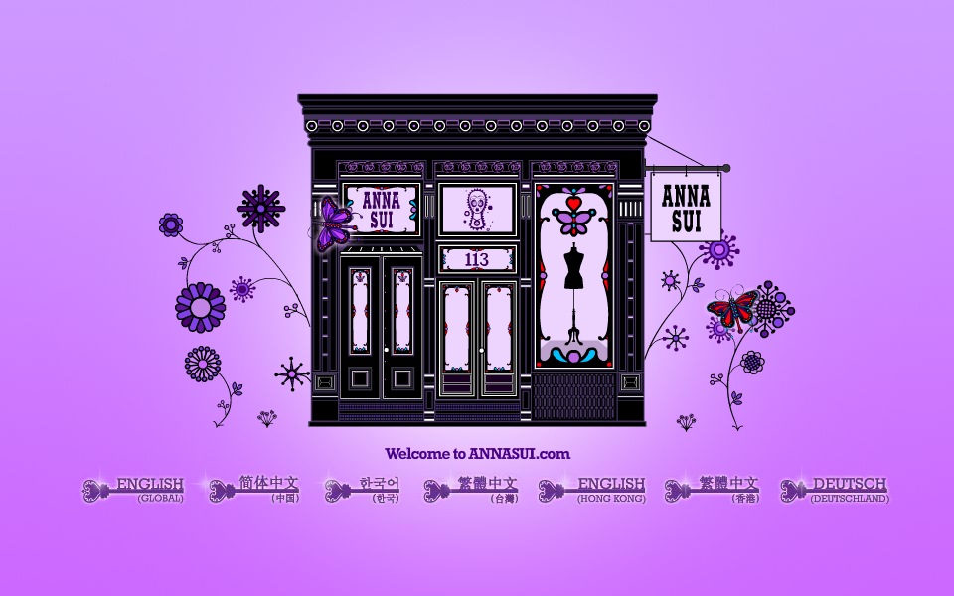
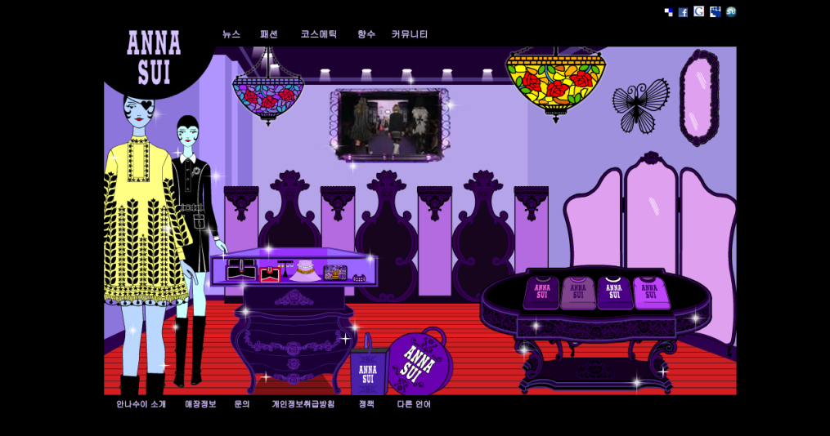
02 디자인 스타일 분류
[사례 12-10] 일러스트레이션 스타일
안나수이(http://www.annasui.com)

Slide 26
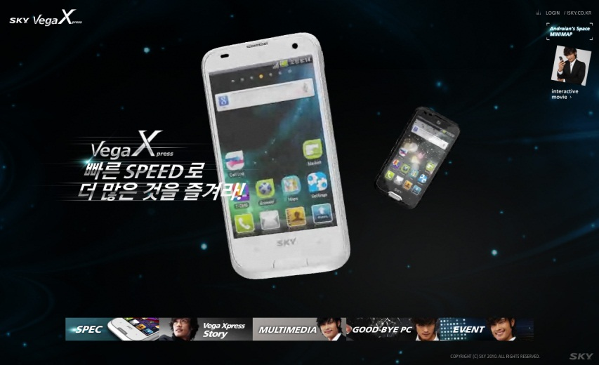
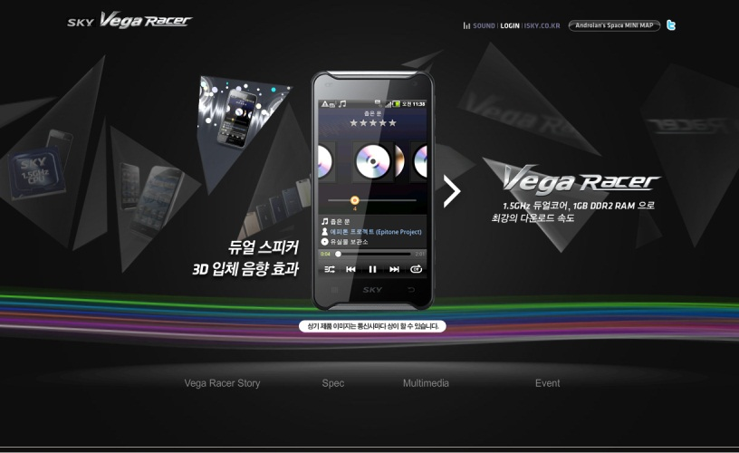
02 디자인 스타일 분류
표현적 스타일의 사례
플래시 애니메이션 스타일
지루하지 않게 사용자의 흥미를 유발할 수 있음
첨단 기술력을 어필해야 하는 경우에도 속도감과 전자적인 느낌을 전달하는 중요한 기술적 요소임
[사례 12-11] 플래시 애니메이션 스타일
스카이(http://www.androians.com/vegaracer/index.php)
플래시 애니메이션을 활용하여 전자적이면서도 첨단 기술을 구현한 스카이 베가 X press와 베가 레이서 웹 사이트다.

Slide 27
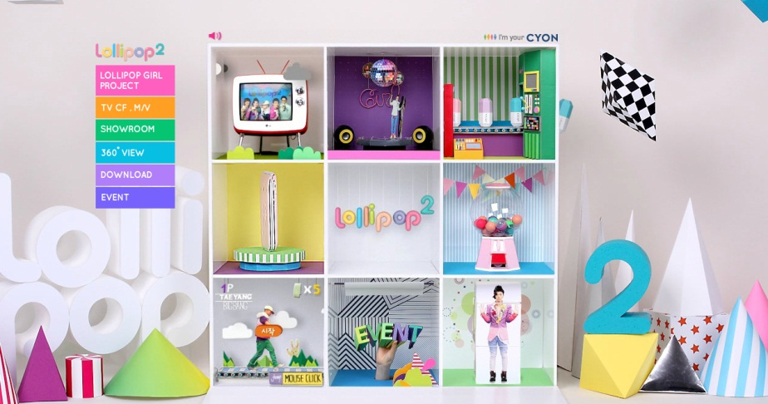
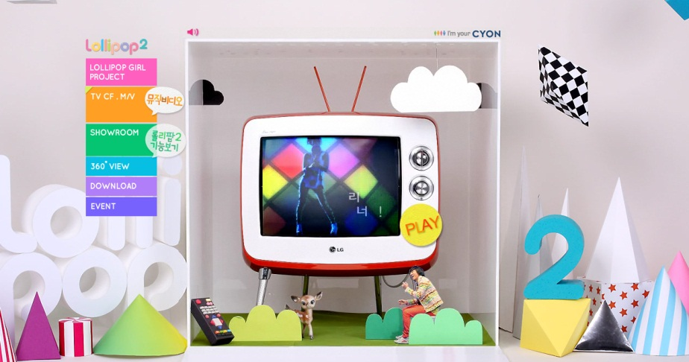
02 디자인 스타일 분류
감성 표현 스타일의 사례
외부 자극에 대한 반응을 감성(emotion)이라고 함
‘깨끗하다’,‘ 순수하다’,‘ 측은하다’ 등의 느낌
감성 형용사 어휘를 이용하는 것은 외적 자극에 대한 반응을 가장 잘 표현해 줄 수 있는 방법으로 감성 형용사 어휘에 따라 감성 차원을 분리할 수 있다
[사례 12-13] 9가지 감성 형용사에 적합한 디자인
재미있는, 즐거운 기분 롤리팝(http://www.cyon.co.kr/event/lollipop2/index.html)
전체적으로 다양한 색의 조화로운 만남을 보여주는 웹 사이트다. 아기자기한 그래픽과 다양하고 귀여운 컬러를 사용하여 발랄하고 즐거운 느낌을 준다.

Slide 28
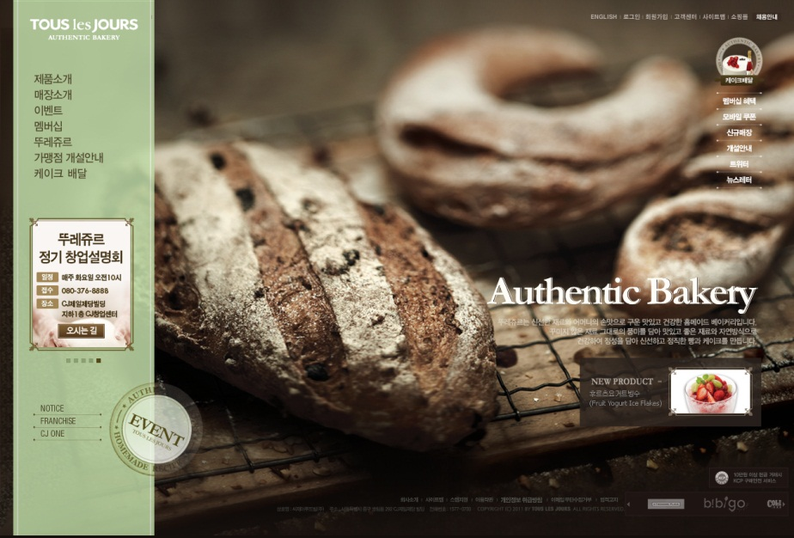
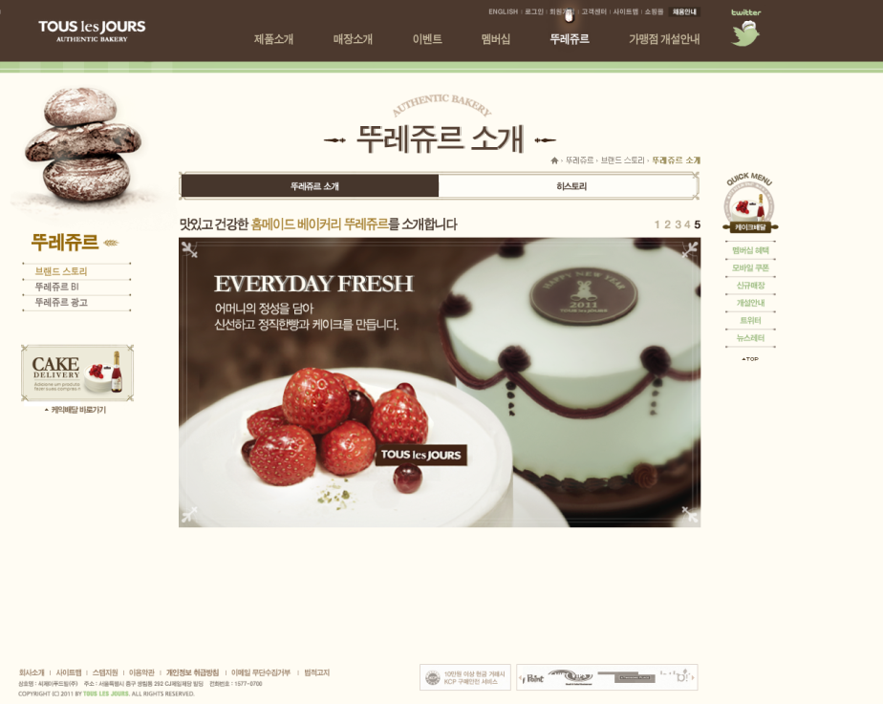
02 디자인 스타일 분류
[사례 12-13] 9가지 감성 형용사에 적합한 디자인
내추럴한, 자연스럽고 편안한 뚜레주르(http://www.tlj.co.kr)
전체적으로 컬러톤이 밝은 브라운 계열과 올리브 그린의 유사 색상으로 이루어져 있어 편안하면서 자연스러운 느낌을 준다.

Slide 29
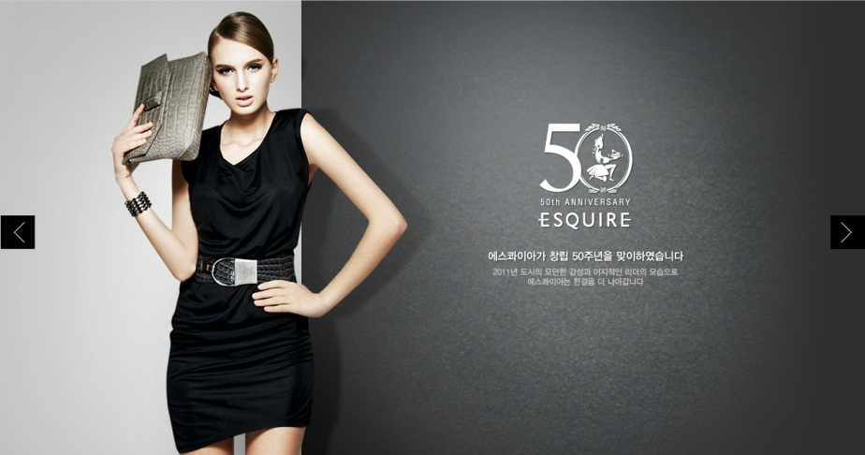
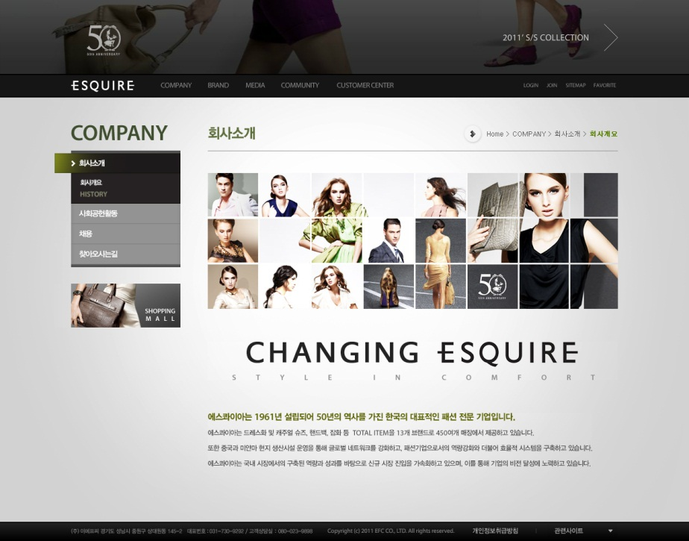
02 디자인 스타일 분류
[사례 12-13] 9가지 감성 형용사에 적합한 디자인
모던한, 단순하면서도 세련된 현대적인 감각 에스콰이어 (http://www.esquire.co.kr)
은은한 회색 계열의 백그라운드 색상과 함께 무채색 계열의 배색으로 모던하고 현대적인 느낌을 전달해준다.
흑백 사진 하나를 메인으로 활용하여 단순하면서도 세련된 느낌을 준다

Slide 30
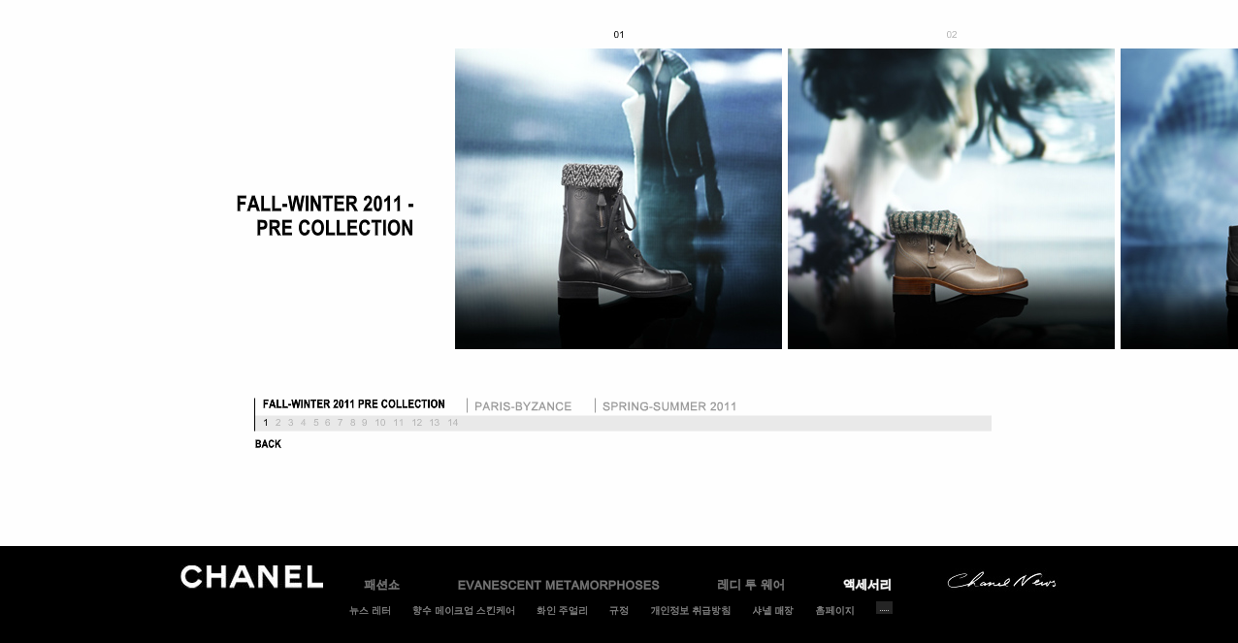
02 디자인 스타일 분류
[사례 12-13] 9가지 감성 형용사에 적합한 디자인
심플한, 간결하고 정돈된 샤넬(http://www.chanel.com)
심플하고 단순한 면 분할과 타이포그래피로 정돈된 느낌을 연출하고 있는 웹 사이트다.

Slide 31
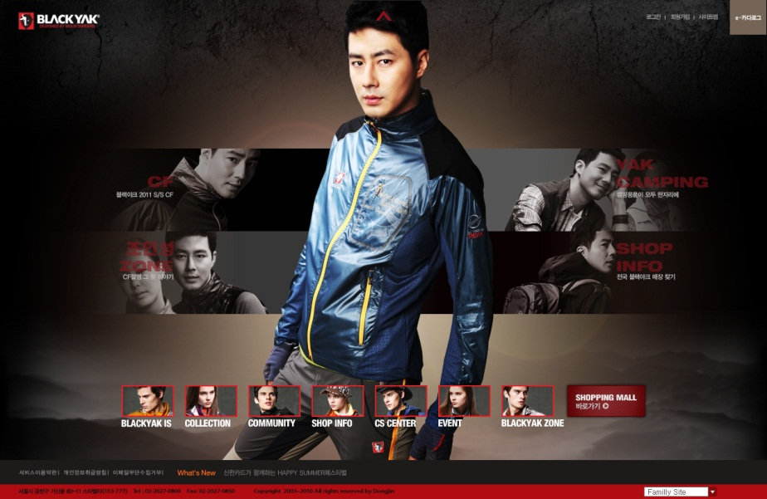
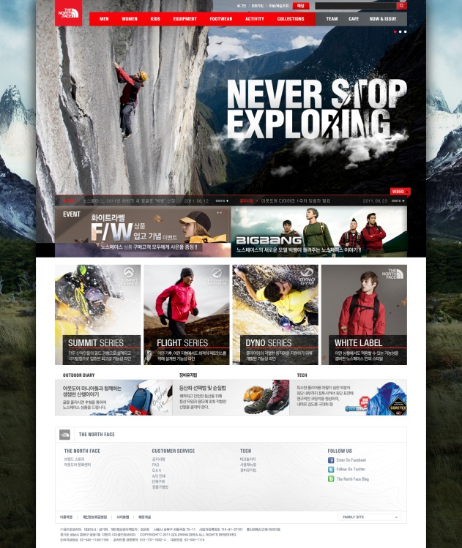
02 디자인 스타일 분류
[사례 12-13] 9가지 감성 형용사에 적합한 디자인
와일드한, 거세고 기운차며 열광적인 분위기 블랙 야크와 노스페이스
다이나믹한 화면 구성과 강렬한 컬러를 사용하여 스포츠의 느낌을 살리고 있다.
큰 색상 대비를 사용하고 있으며 백 그라운드의 어둡고 무거운 그래픽을 배색의 한 요소로 사용하여 거세고 와일드한 느낌을 연출하였다.
[그림 12-46] 블랙 야크
[그림 12-47] 노스페이스

Slide 32
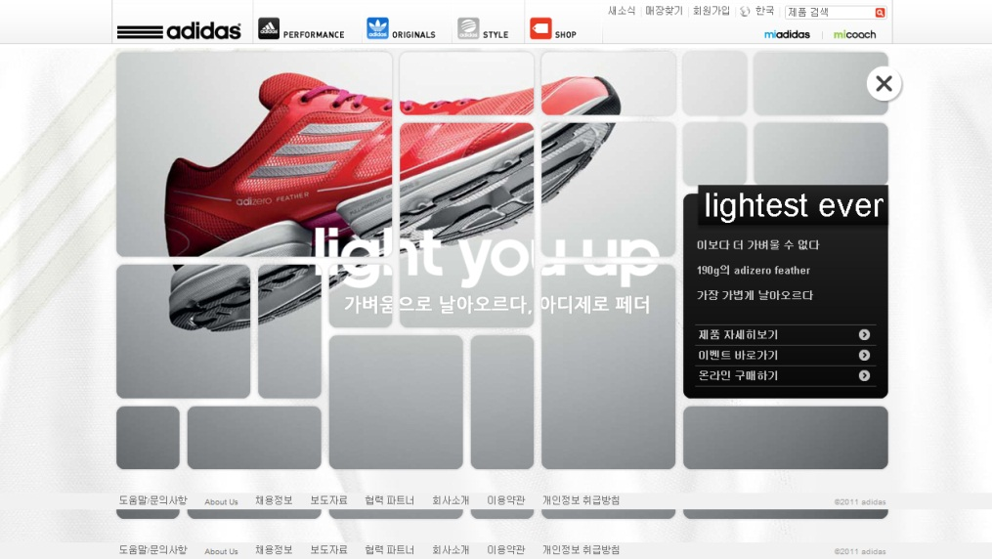
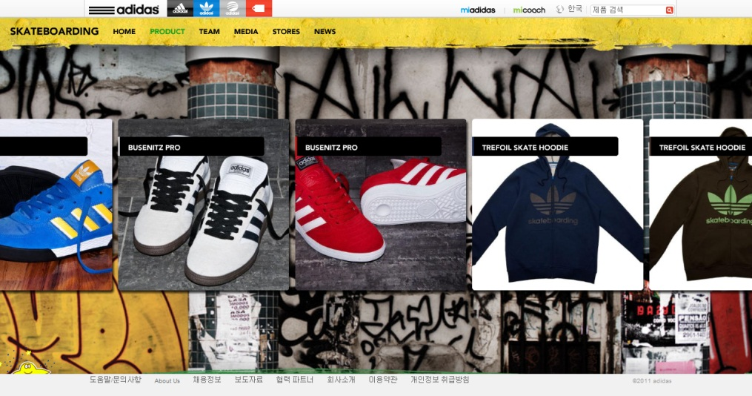
02 디자인 스타일 분류
[사례 12-13] 9가지 감성 형용사에 적합한 디자인
스포티한, 활달하고 경쾌한 아디다스(http://www.adidas.com/kr)
전체적으로 가볍고 부담 없는 활달한 분위기를 보여주고 있다.
노란색, 파란색, 빨간색 등 원색상의 조화가 활달하고 경쾌한 스포츠 브랜드라는 것을 강조하고 있다.

Slide 33
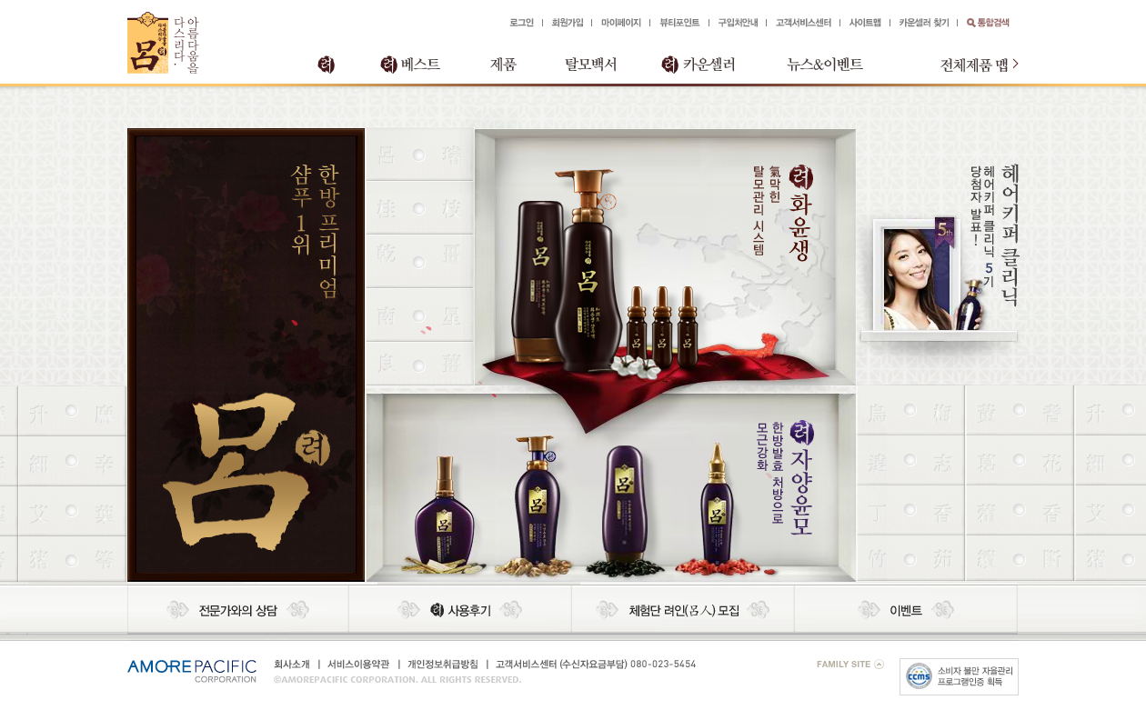
02 디자인 스타일 분류
[사례 12-13] 9가지 감성 형용사에 적합한 디자인
전통적인, 차분하고 은은함 한방샴푸‘려’
중채도의 투박한 멋이 나는 컬러를 사용하여 전통적이며 은은한 분위기를 만들어내고 있다. 한방샴푸의 분위기를 전통적이면서도 차분하게 잘 이끌어낸 사이트 디자인이다.

Slide 34
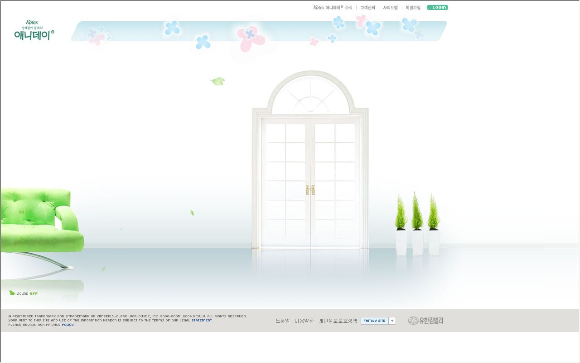
02 디자인 스타일 분류
[사례 12-13] 9가지 감성 형용사에 적합한 디자인
깨끗한, 맑고, 순수한 코텍스 애니데이(http://www.kotexanydays.com)
청과 청록색 계통인 한색 계열의 채도가 높은 색이 깨끗한 이미지를 전달해준다. 연두색의 그래픽 요소는 깔끔한 포인트가 된다.

Slide 35
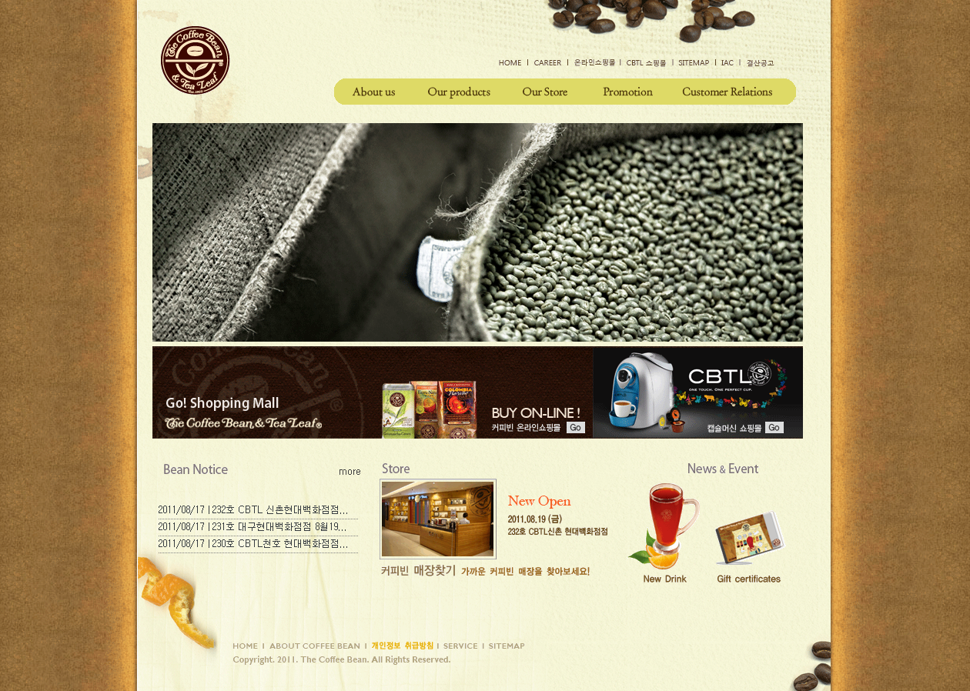
02 디자인 스타일 분류
[사례 12-13] 9가지 감성 형용사에 적합한 디자인
클래식한, 편안하면서 고전적인 커피빈(http://www.coffeebeankorea.com)
커피빈 로고의 어두운 갈색과 고급스러운 금색, 갈색과 올리브 그린의 배색이 편안하면서 고전적인 느낌을 전달해준다.

Slide 36
02 디자인 스타일 분류
스타일의 결정과 스타일의 일관성
스타일은 내용적 특성과 잘 맞아야 하는데, 그러기 위해서는 내용의 명확한 분석과 정의가 선행되어야 함
사용자는 웹 페이지의 글이나 이미지의 내용보다도 표현 스타일을 먼저 인지한다.
잘못 적용된 스타일은 원활한 커뮤니케이션을 방해할 수 있으므로 신중하게 고려해야 한다.
스타일은 우선적으로는 문자와 이미지에 적용되지만 궁극적으로는 멀티미디어 요소 전반에 모두 적용되어야 하며, 인터랙션을 위한 소리나 화면 전환 효과에도 같은 성격의 스타일이 유지되어야 함
스타일의 목적은 일관성에 있다. 문자는 문자끼리, 아이콘은 아이콘끼리, 일러스트는 일러스트끼리 동질성이 필요하며 이들이 함께 어우러진 페이지 또한 전체적으로 조화로운 스타일을 유지해야 함
페이지의 모임인 웹 사이트는 저만의 스타일로 사용자에게 일관성 있는 메시지를 전달해주어야 한다.

Slide 37
02 디자인 스타일 분류
실습 과제
다양한 웹 사이트 디자인을 표현적 스타일별로 분류해보자.
일러스트레이션 스타일
타이포그래피 스타일
디지털 스타일
다양한 웹 사이트 디자인을 감성적 어휘의 스타일별로 분류해보고, 그렇게 분류한 이유를 설명해보자.
모던한
귀여운
다이나믹한
여성스러운
화려한
신비로운

Slide 38
Thank You
웹 기획 : 성공적인 웹사이트의 첫 번째 조건

